Slide 1
App Inventor
创意趣味编程
你好猫咪（2）

Slide 2
Part1 AI简介
Part2 访问AI2开发网站
Part3 AI2开发环境
Part4 创建第一个项目
Part5 课堂小练

Slide 3
创建第一个项目
4

Slide 4
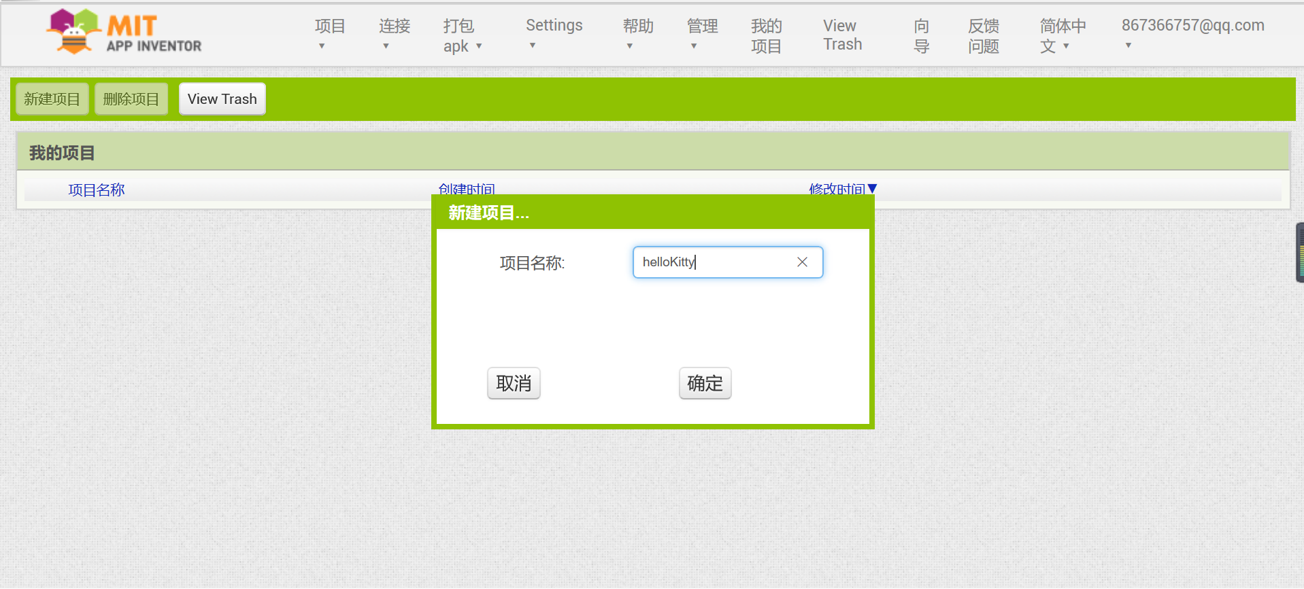
创建第一个项目
登录后进入开发页面，点击新建项目，输入项目名称：

Slide 5
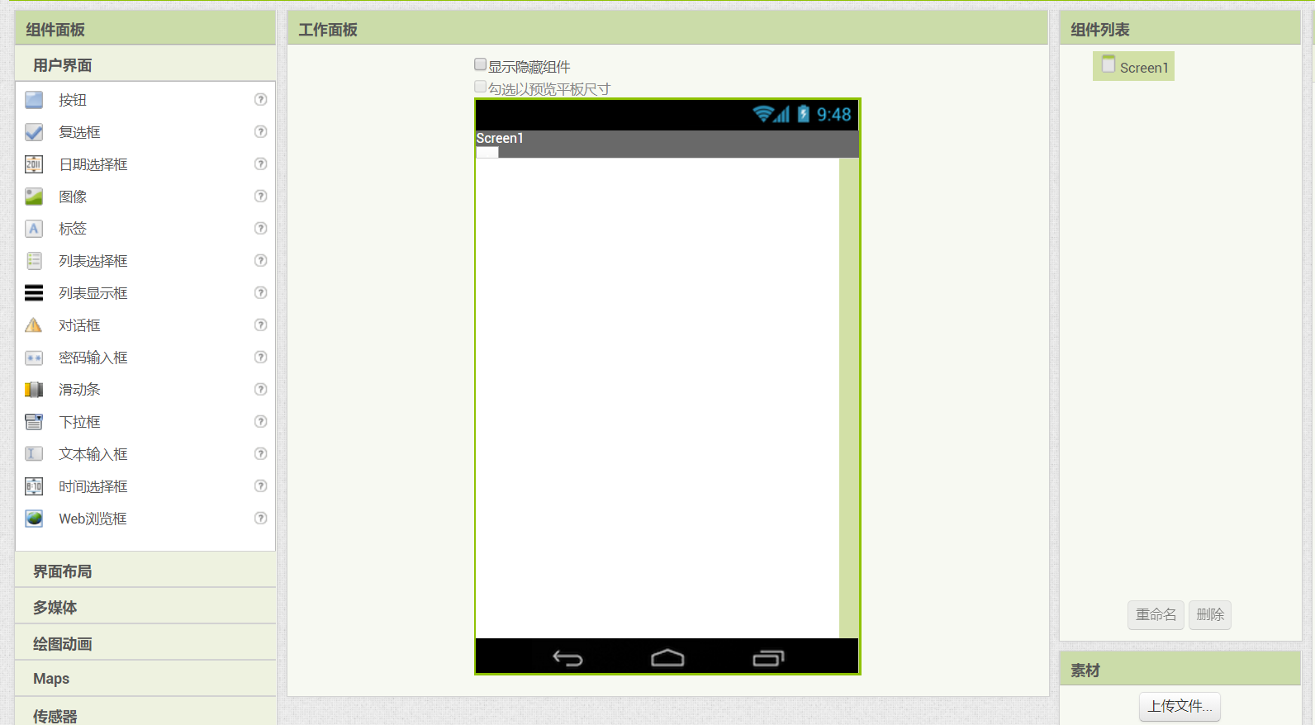
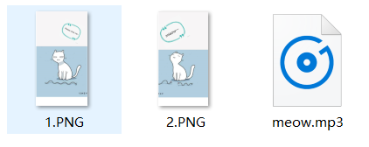
创建第一个项目
上船项目要用到的图片和声音文件
准备材料：
从自己电脑上将准备材料上传

Slide 6
创建第一个项目
左边是组件面板，可以用鼠标点击拖动到中间的工作面板

Slide 7
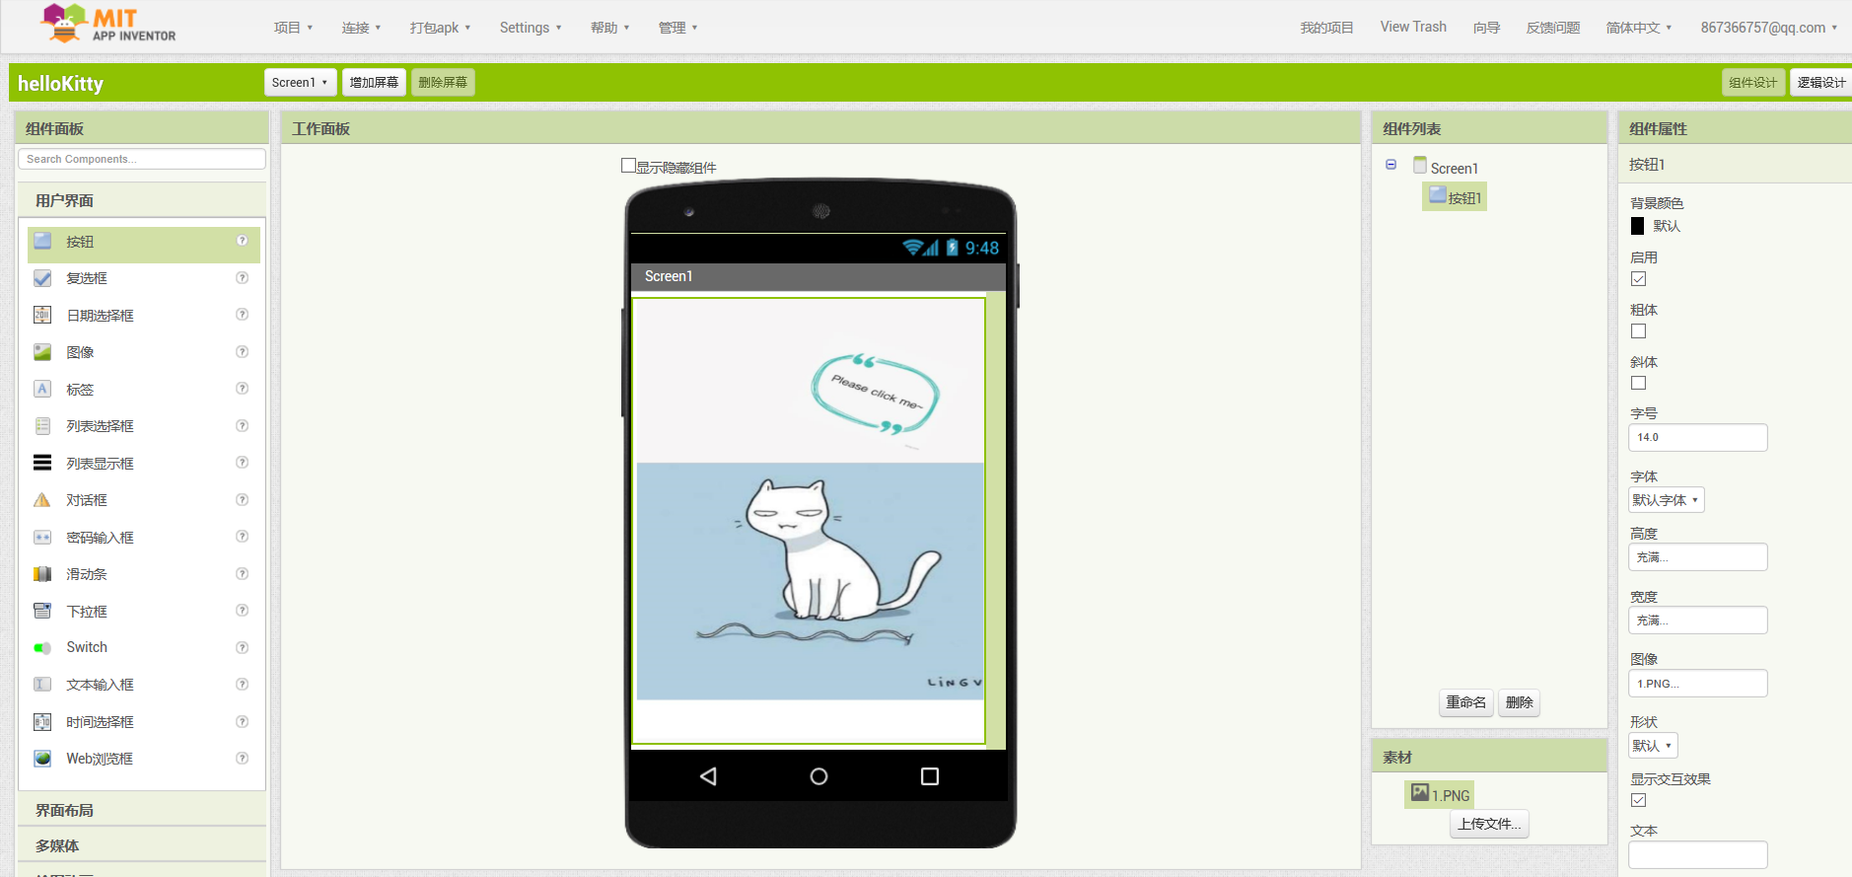
创建第一个项目
首先拖入一个按钮组件，将其图片设置为猫咪1的图片(1.jpg)，并选择高度宽度填满，文本内容删去。
0

Slide 8
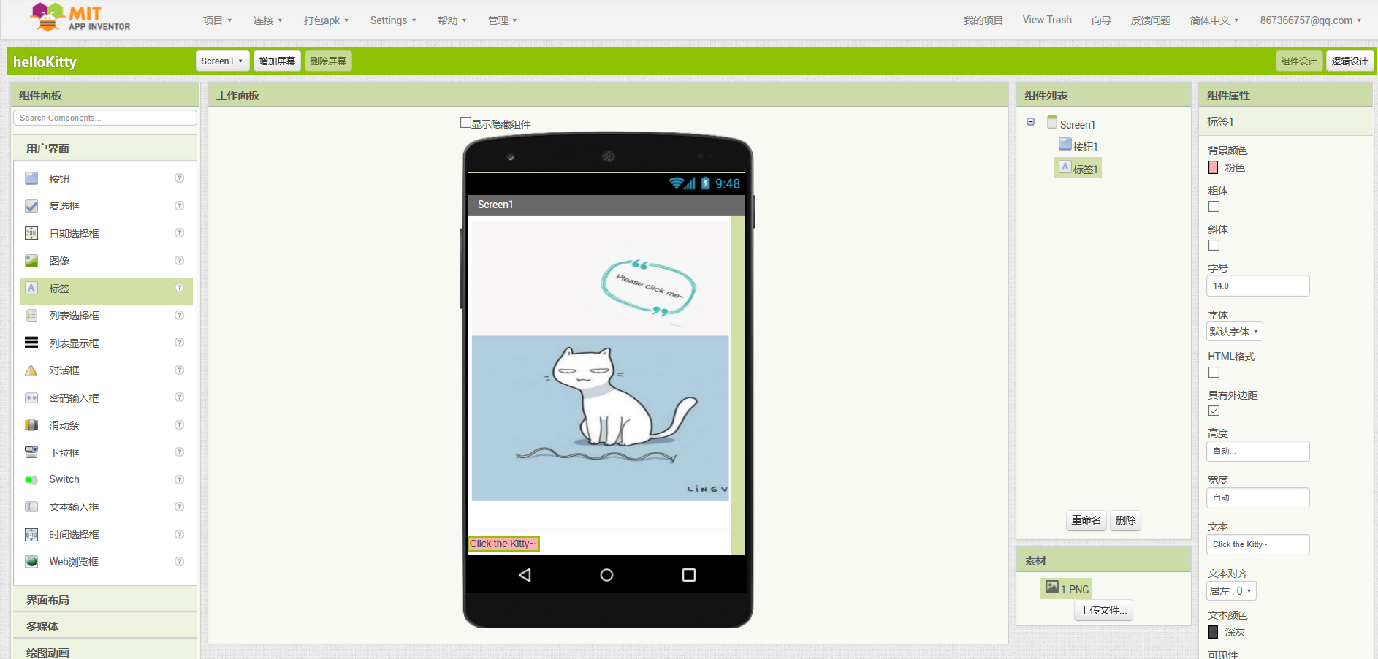
创建第一个项目
拖入一个新标签，文本内容为Click the Kitty~，背景颜色为粉色，字体颜色为深灰色。

Slide 9
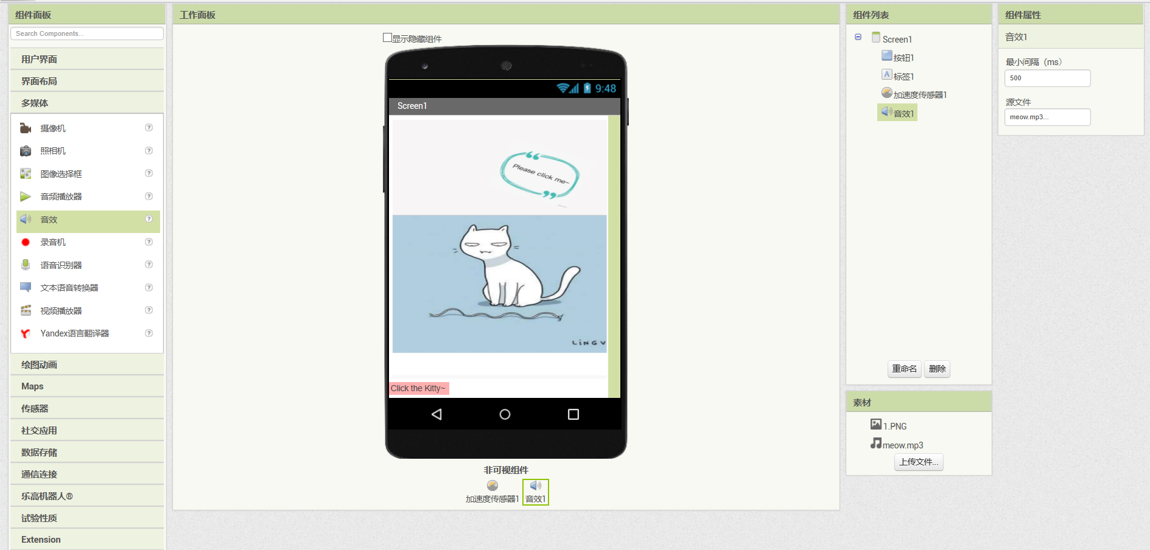
创建第一个项目
为了小猫的叫声，加入一个音效组件，并将其源文件定为meow.mp3，为了使用震动手机可以猫叫的效果，还要加入加速度传感器组件。

Slide 10
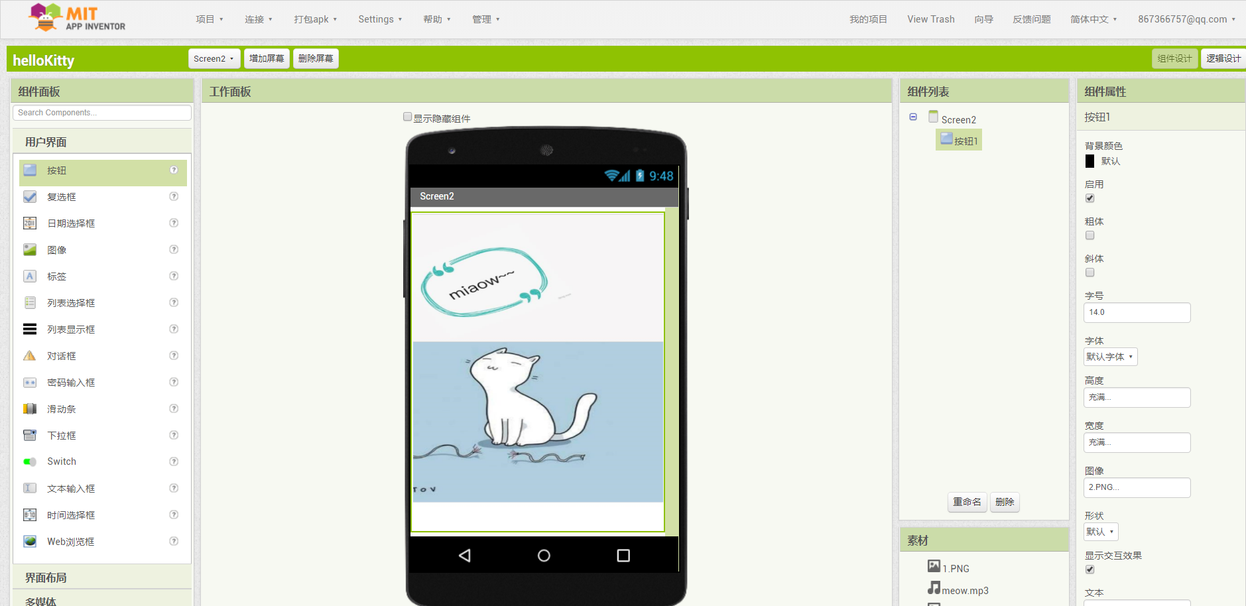
创建第一个项目
增加screen2，添加一个按钮，操作同screen1的按钮添加操作，将图片设置为猫咪2.jpg

Slide 11
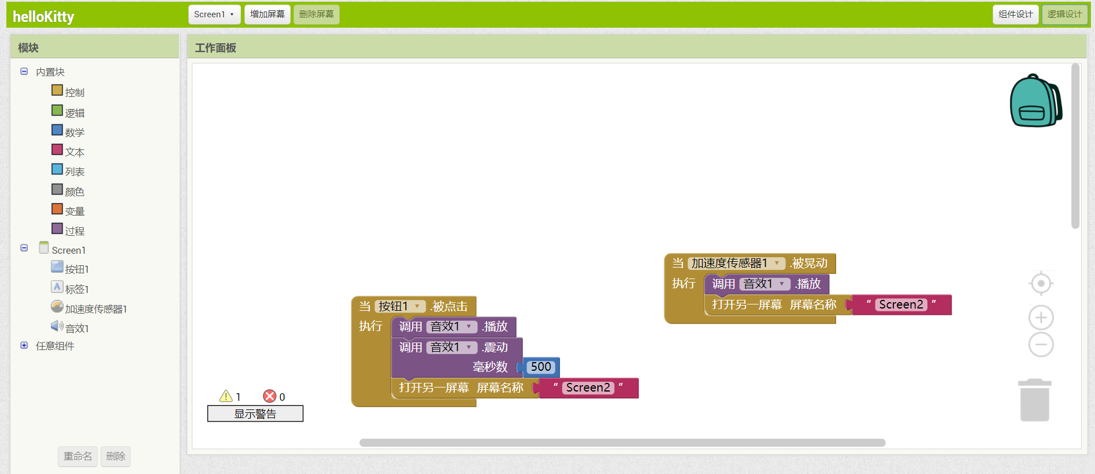
创建第一个项目
接下来开始逻辑设计。也就是要设计做了什么动作会发生什么事情项目。
项目右上角有个逻辑设计，点击进入逻辑设计。

Slide 12
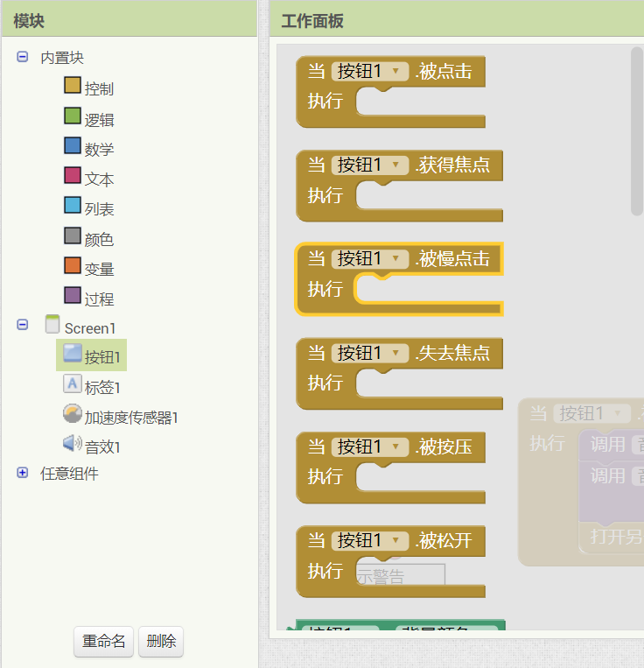
创建第一个项目
点击某一个模块可以看到这个模块的功能，并且可以用鼠标将功能拖出来用。
点击“按钮1”模块

Slide 13
创建第一个项目
在screen1中要做到:
每次晃动手机或者点击屏幕就能跳动到screen2中去，同时手机还要发出震动和猫咪的叫声。
这里分成两部分来实现。
一部分来传达晃动手机的作用，
一部分传达点击图片的作用。
分别使用按钮1的模块和加速传感器的模块。两者逻辑类似。

Slide 14
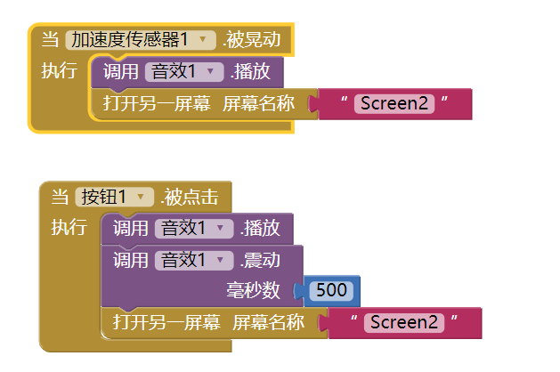
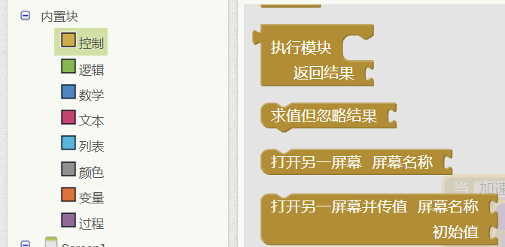
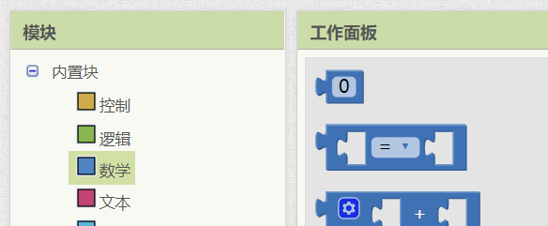
创建第一个项目
小朋友试试能不能自己拖左边模块的功能，
实现下面的功能
“打开零一屏幕”功能需要在“内置块”里的控制找，
而毫秒数的”500”需要在“数学”那里找

Slide 15
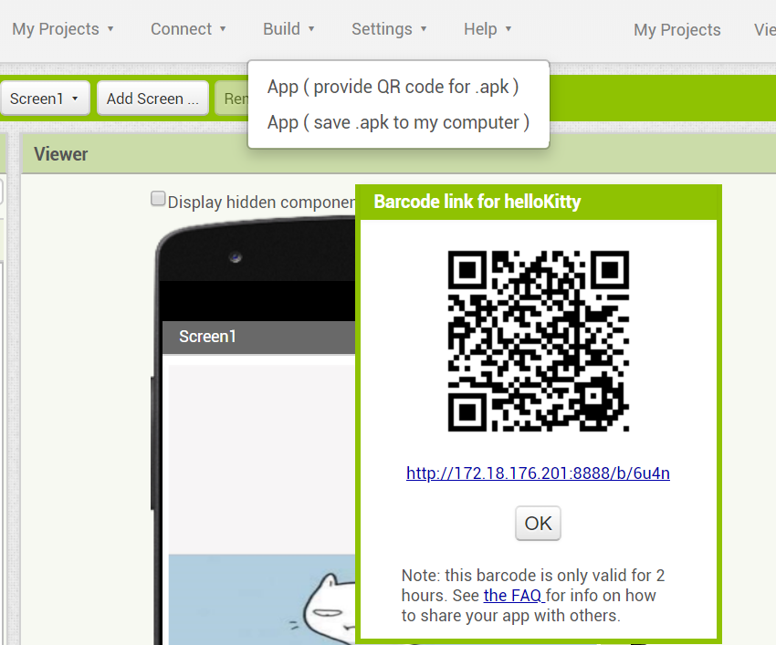
创建第一个项目
完成之后就可以用自己的手机运行自己做的猫咪了！
点击红框部分，生成apk的二维码，然后用安卓设备里扫描安装后，就可以在自己的本地设备上得到一只能发出可爱叫声的小猫咪啦~

Slide 16
课堂小练
5

Slide 17
课堂小练
制作完自己的专属小猫，是不是很有成就感呢？
现在给小朋友们布置了一项任务哦，看看经过一节课的学习，小朋友们能不能正确解决这一个小问题吧~
提问：
界面设计需要在_______完成，功能实现需要在________完成。
逻辑设计
组件设计
答案：BA

